Slide 1
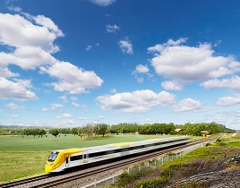
«Компас самоопределения» - маршрут в будущее

Slide 2
Цели проекта:
Обеспечить поэтапное ведение ребенка к его профессиональному самоопределению
Формировать компетентности учащихся для обеспечения самозанятости и предпринимательской деятельности

Slide 3
Ресурсы гимназии:
Опыт реализации экономического образования с 1 класса
Реализация элективного курса «Основы самозанятости и предпринимательства» 10-11 классы
Реализация курса «Основы потребительских знаний» 10 класс
Участие в программе ХГАЭП «Элита интеллект»
Участие и победы в конкурсах «Лучшая молодежная бизнес- идея», «Знатоки потребительского права», олимпиаде по менеджменту и предпринимательству
Прим. Хотелось бы посмотреть преемственность с начальной школы, т.е. по уровням образования в учебной и внеурочной деятельности

Slide 4
Организация профильного обучения

Slide 5
Участники олимпиады программы «Элита- интеллект»
Март 2015

Slide 6
Региональная олимпиада по менеджменту и предпринимательству 24.03.2013
2 место в командном зачете – команда МБОУ «Экономической гимназии»
1 место в индивидуальном зачете - Москалева Валерия
Диплом победителя за лучшее Эссе «Предпринимательство –стиль жизни или профессия?»

Slide 7
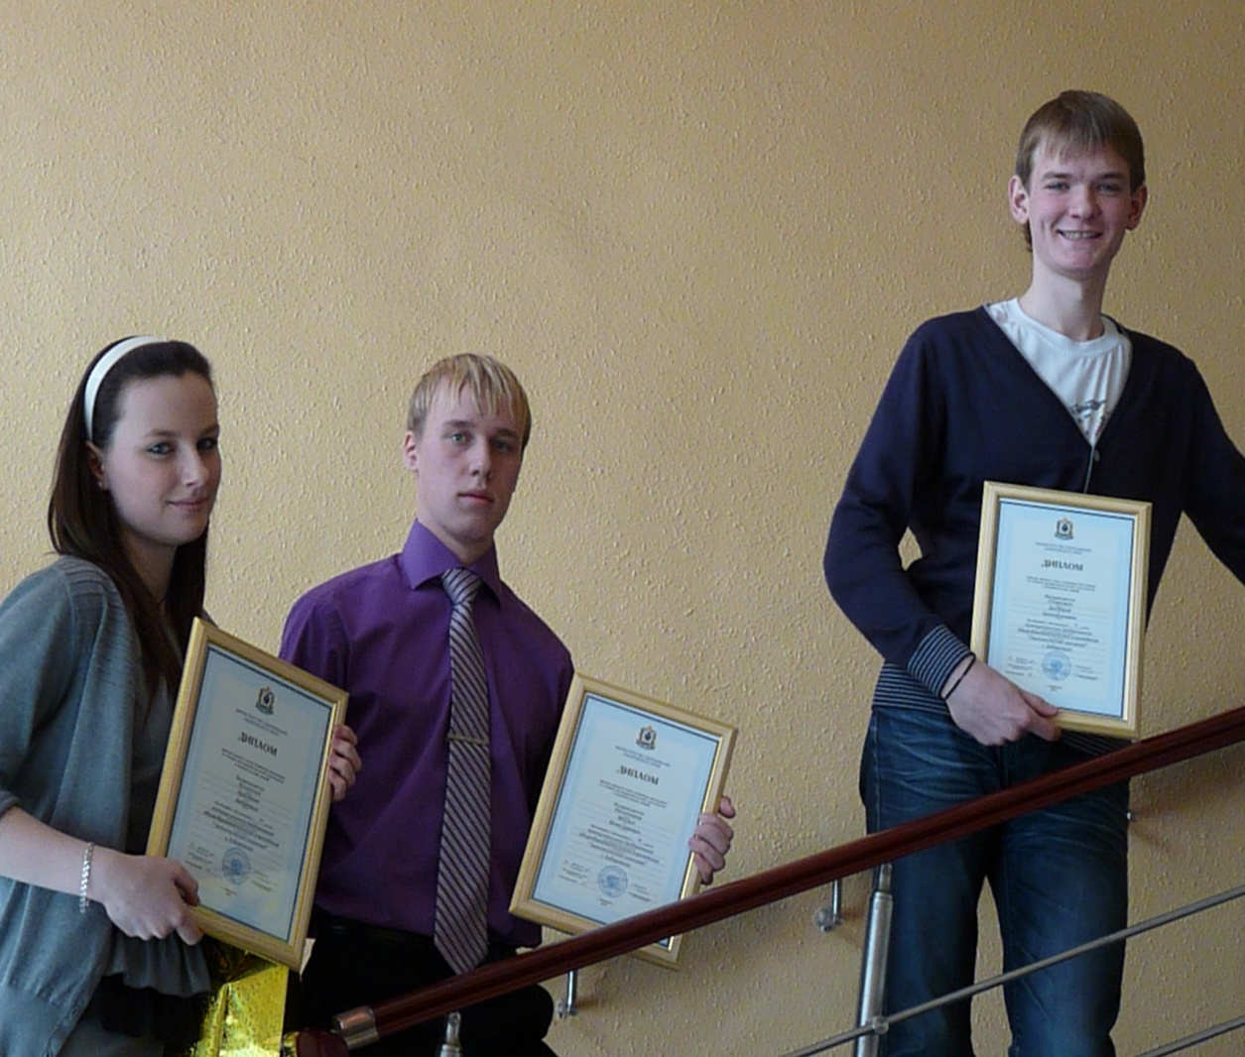
Ежегодные победители краевого этапа Всероссийской олимпиады школьников по экономике

Slide 8
Защита на городском конкурсе на городском конкурсе бизнес проектов
2012 год – 2 место

Slide 9
Команда победителей городских и краевых конкурсах по основам предпринимательской деятельности и потребительских знаний среди учащихся старших классов
2010 год – 1 место в городском и Краевом конкурс е по основам предпринимательской деятельности и потребительских знаний
2012 год – 1 место городской конкурс знатоков потребительского права,
3 место в краевом этапе конкурса
2013 год – 2 место городской конкурс знатоков потребительского права
2014- 2 мето

Slide 10
Команда победителей городских и краевых конкурсах по основам предпринимательской деятельности и потребительских знаний среди учащихся старших классов
2010 год – 1 место в городском и Краевом конкурс е по основам предпринимательской деятельности и потребительских знаний
2012 год – 1 место городской конкурс знатоков потребительского права,
3 место в краевом этапе конкурса
2013 год – 2 место городской конкурс знатоков потребительского права
2014 год- 2 место

Slide 11
Команда победителей городских и краевых конкурсах по основам предпринимательской деятельности и потребительских знаний среди учащихся старших классов
2010 год – 1 место в городском и Краевом конкурсе по основам предпринимательской деятельности и потребительских знаний
2012 год – 1 место городской конкурс знатоков потребительского права,
3 место в краевом этапе конкурса
2013 год – 2 место городской конкурс знатоков потребительского права
2014 год- 2 место городской конкурс знатоков потребительского права
2015 год- 2 место городской конкурс знатоков потребительского права

Slide 12
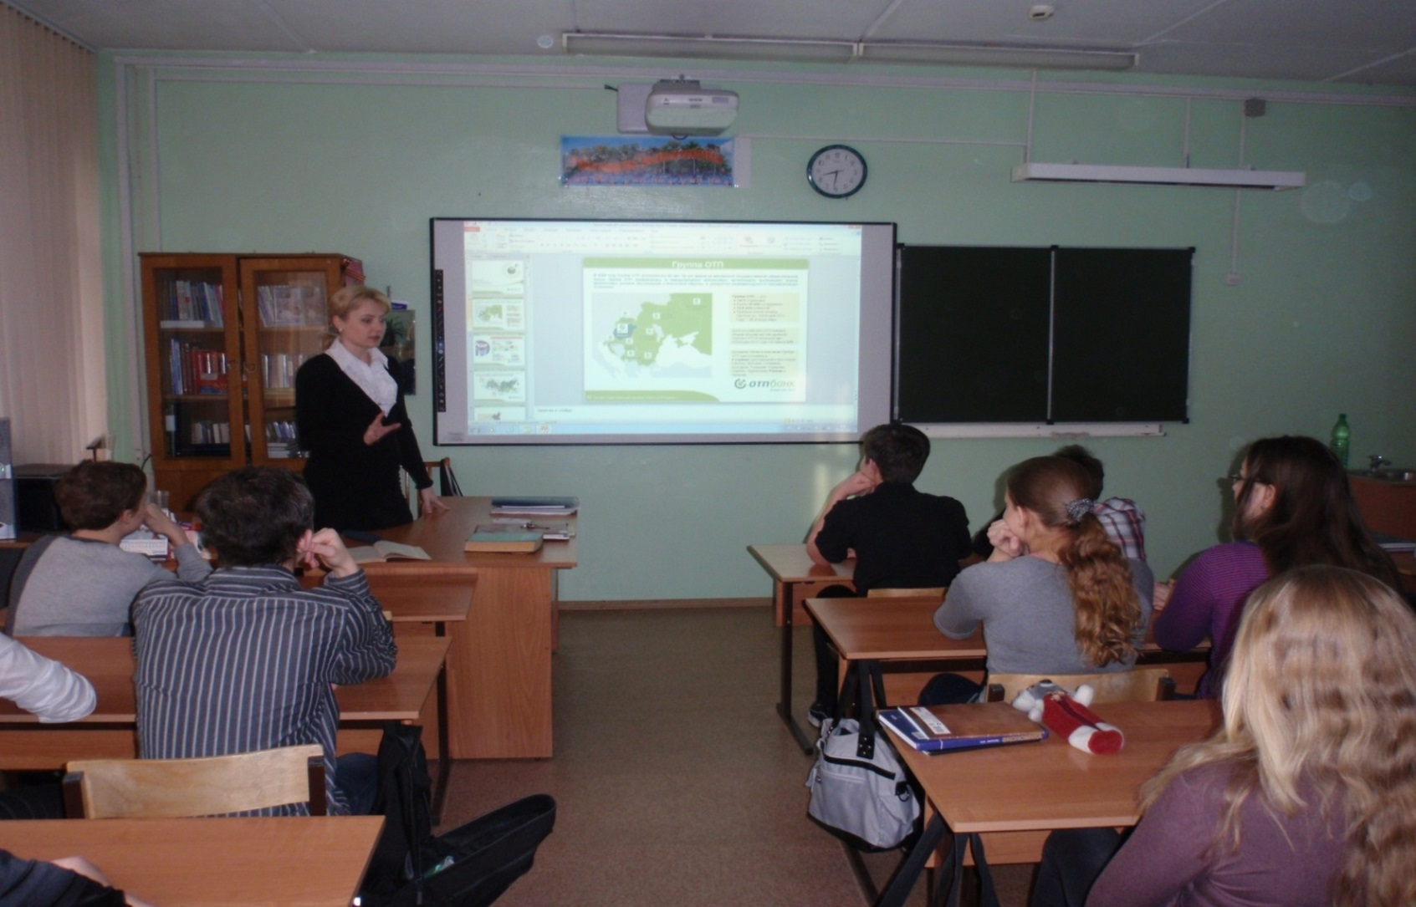
Участие в проекте ОАО «ОТП Банк» по повышению финансовой грамотности «Школа юного банкира»
Октябрь 2014

Slide 13
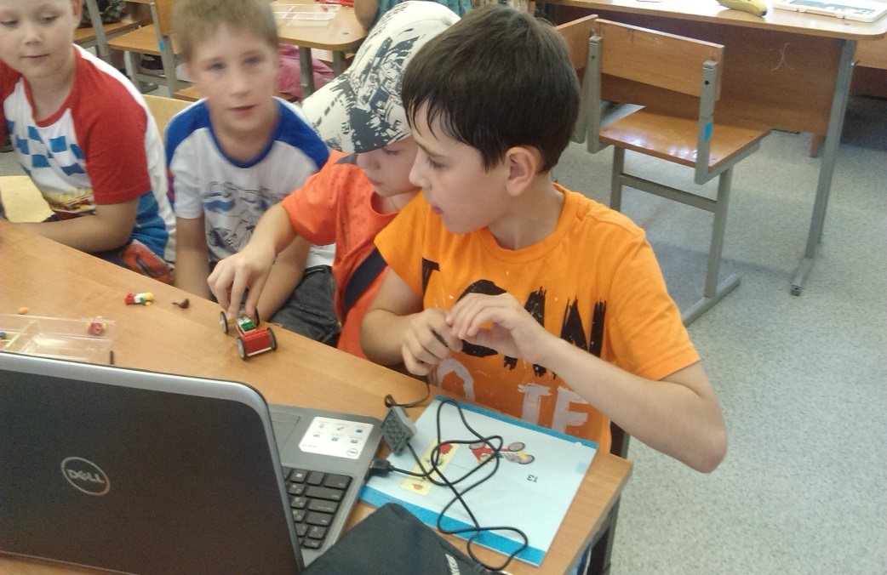
Новое направление сотрудничества с ТОГУ - робототехника

Slide 14
Маршрут на 2015-2016 год
Мероприятия гимназии | Срок | В чем помощь предпринимателя
Встреча со старшеклассниками. Запуск маршрута. | сентябрь | Экскурсия на предприятие малого бизнеса
«Генератор бизнес идей» (мозговой штурм или «Голос») | октябрь | Как рождаются бизнес-идея. Тренинг Генерация бизнес идей Консультация «Деятельность, разрешенная законодательством» Экспертиза бизнес идей
Диагностика способностей к партнерскому диалогу | ноябрь | Подиум бизнес-идей
Тренинг коммуникативный | ноябрь

Slide 15
Маршрут на 2015-2016 год
Мероприятия гимназии | Срок | В чем помощь предпринимателя
Обучающая программа по разработке бизнес проектов | октябрь- март | Октябрь – ноябрь разработка курсов и модулей программы
Разработка бизнес проектов | Ноябрь-март | «Круглые столы», консультации, экспертиза
Деловая игра «Создание предпринимательской фирмы» и др. | март | Консультация по открытию предприятия, «подводные камни» налогообложения фирмы.
Диагностика психологической устойчивости личности | Март
Тренинг психологической устойчивости | март

Slide 16
Маршрут на 2015-2016 год
Мероприятия гимназии | Срок | В чем помощь предпринимателя
Ярмарка бизнес проектов, их элементов | Апрель

Slide 17
Наши возможности - предпринимателю
Помощь предпринимателю в разработке рекламных слоганов, оформлению рекламных проспектов
Помощь в проведении социологических опросов
Помощь в осуществлении маркетинговых исследований
Разработка идей по расширению ассортимента продукции действующего предприятия малого бизнеса
Участие в городских ярмарках и конкурсах предпринимателей
Организация рекламных флэш мобов

